Slide 1
Fake News Detection Pulerà Francesca & Zarantonello Massimo
Progetto di Machine Learning

Slide 2




Analisi progetto diapositiva 2
Pipeline del Progetto
1. ANALISI DEL DATASET
6. PERFORMANCE EVALUATION
FAKE NEWS DETECTION
2. PREPROCESSING
5. FINE TUNING
3. VETTORIZZAZIONE
4. ADDESTRAMENTO

Slide 3





Analisi progetto diapositiva 3
Analisi del Dataset
RIMOZIONE DEGLI ARTICOLI CON MENO DI 20 PAROLE
RIMOZIONE DI FEATURES
ANALISI VARIE
UNIONE DEI DUE DATASET
È stato semplificato il dataset rimuovendo feature non cruciali, ponendo così il focus sul testo dell'articolo e sulla sua classe, ottenendo quindi un dataset di 43,729 istanze, di cui 22,313 fake news e 21,416 real news.
Il dataset generato è bilanciato.
DATASET SELEZIONATO
È stata identificata una prevalenza di notizie politiche. L'analisi della lunghezza degli articoli ha consentito di escludere quelli troppo brevi o carenti di contenuto, garantendo l'inclusione solo di articoli rilevanti nel processo di valutazione delle fake news.
Due dataset separati, uno per notizie reali e uno per fake news, sono stati uniti e mescolati per creare un dataset di 44898 istanze con una colonna "class" per indicarne la veridicità.
Sono stati eliminati 1131 articoli contenenti meno di 20 parole, riducendo leggermente il dataset ma migliorando la qualità complessiva dei dati e concentrando l'analisi sui documenti più significativi e rappresentativi.
Il dataset scelto include sia fake news che real news provenienti da articoli online inglesi, principalmente di natura politica.

Slide 4

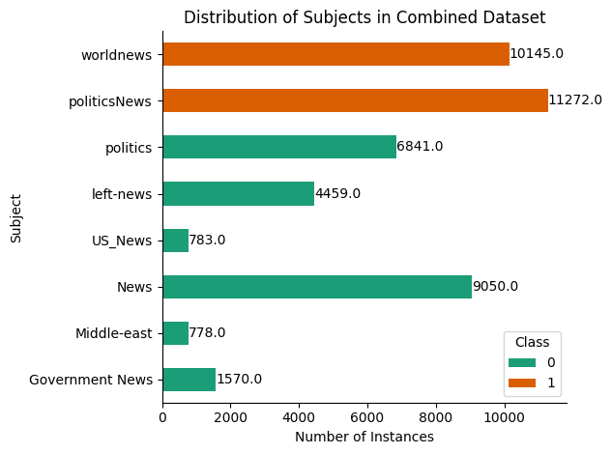
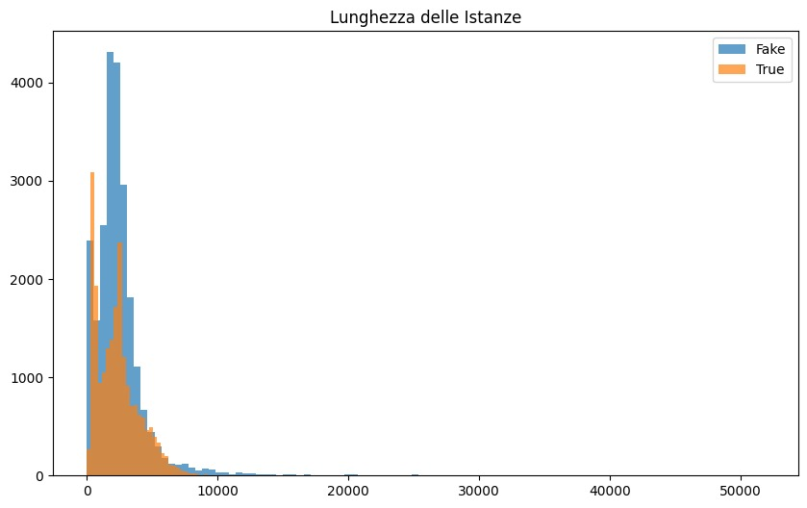
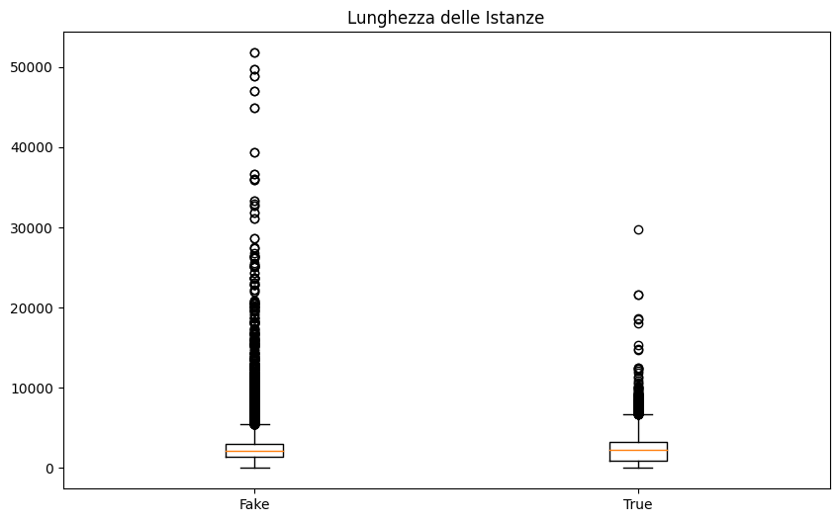
Analisi progetto diapositiva 6
Distribuzione dei Topic data dall’unione dei due dataset
Lunghezza delle istanze
Statistiche sulla lunghezza dei testi:
count | 44898
mean | 2469,109693
std | 2.171.617.091
min | 1.000.000
25% | 1.234.000.000
50% | 2.186.000.000
75% | 3.105.000.000
max | 51.794.000.000

Slide 5


Analisi progetto diapositiva 6
BEFORE
AFTER
index | title | text | subject | date | class
0 | Donald Trump Sends Out Embarrassing New Year’s Eve Message; This is Disturbing | Donald Trump just couldn t wish all Americans a Happy New Year and leave it at that. Instead, he had to give a shout out to his enemies, haters and the very dishonest fake news media. The former reality show star had just one job to do and he couldn t do it. As our Country rapidly grows stronger and smarter, I want to wish all of my friends, supporters, enemies, haters, and even the very dishonest Fake News Media, a Happy and Healthy New Year, President Angry Pants tweeted. 2018 will be a great year for America! As our Country rapidly grows stronger and smarter, I want to wish all of my friends, supporters, enemies, haters, and even the very dishonest Fake News Media, a Happy and Healthy New Year. 2018 will be a great year for America! Donald J. Trump (@realDonaldTrump) …….. | News | December 31, 2017 | 0
index | text | class
0 | Donald Trump just couldn t wish all Americans ... | 0
1 | House Intelligence Committee Chairman Devin Nu... | 0
2 | BRUSSELS (Reuters) - NATO allies on Tuesday we... | 1
3 | LONDON (Reuters) - LexisNexis, a provider of l... | 1
index | title | text | subject | date | class
1 | U.S., North Korea clash at U.N. forum over nuclear weapons | GENEVA (Reuters) - North Korea and the United States clashed at a U.N. forum on Tuesday over their military intentions towards one another, with Pyongyang s envoy declaring it would never put its nuclear deterrent on the negotiating table. Japan, well within reach of North Korea s missiles, said the world must maintain pressure on the reclusive country to rein in its nuclear and missile programs and now was not the time for a resumption of multi-party talks. North Korea has pursued its weapons programs in defiance of U.N. Security Council sanctions and ignored all calls, including from major ally China, to stop, prompting a bellicose exchange of rhetoric between the North and the United States. North Korea justifies its weapons programs, including its recent threat to fire missiles towards the U.S. Pacific territory of Guam, by pointing to perceived U.S. hostility, such as military exercises with South Korea this week. U.S. disarmament ambassador Robert ……. | worldnews | August 22, 2017 | 1

Slide 6
Analisi progetto diapositiva 6
Preprocessing
Si converte il testo in minuscolo per garantire una rappresentazione uniforme del testo
Esegue una serie di operazioni di pre-processing, come la rimozione di link URL e tag HTML
La punteggiatura non aggiunge necessariamente significato al testo e può essere considerata "rumore"
Conversione in lowercase
Funzione che processa il testo
Rimozione della punteggiatura
Rimozione di stopwords
Tokenizzazione
Lemmatizzazione
Suddivisione del testo in unità più piccole, chiamate token
Rimozione di parole comuni come articoli e congiunzioni, prive di informazioni specifiche
Riduce ad una radice comune parole che hanno approssimativamente lo stesso significato

Slide 7
Analisi progetto diapositiva 6
Funzione che processa il testo
Tokenizzazione
Sostituzione di '\n’
Rimozione del testo tra parentesi quadre
Rimozione dei link URL
Rimozione dei tag HTML
Rimozione dei numeri
Rimozione del carattere '_'
Suddivisione in unità significative
Standardizzazione del testo
Creazione di vocabolari
Preparazione per l'elaborazione automatica
Lemmatizzazione
Questo procedimento non si basa semplicemente sul troncare la parola, ma su un meccanismo molto più complesso. Ad esempio, lemmatizzare la serie di parole correre, corro, corriamo e correremo, produrrebbe il lemma “correre”.

Slide 8
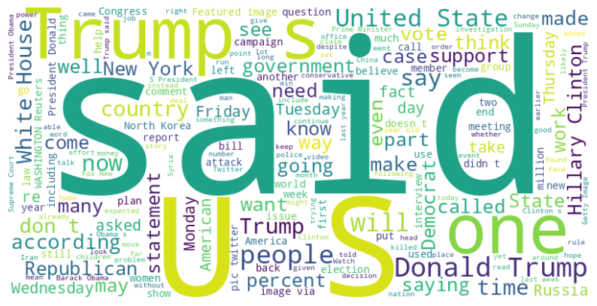
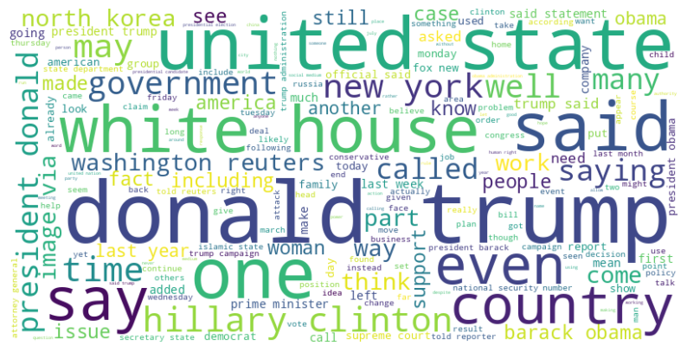
Analisi progetto diapositiva 6
BEFORE
AFTER
Index | Text
0 | If there s one thing this election succeeded i...
1 | MADRID (Reuters) - A Spanish audit office has ...
2 | WASHINGTON (Reuters) - Some prominent Republic...
3 | Who s laughing now funny guy?We asked everyo...
4 | Wow! This young Asian student nails it! He spe...
Index
0
1
2
3
4
Parola 1 | Parola 2 | Parola 3 | Parola 4 | Parola 5 | ...
one | thing | election | succeeded | bringing | ...
madrid | reuters | spanish | audit | office | ...
washington | reuters | prominent | republicans | ... | ...
laughing | funny | guywe | asked | everyone | ...
wow | young | asian | student | nails | ...

Slide 9
Analisi progetto diapositiva 4
Vettorizzazione
Calcola l'inverso della frequenza (IDF) con cui una parola appare nel corpus complessivo
Conta le volte in cui ciascuna parola del vocabolario appare nel documento
Moltiplica la frequenza delle parole (TF) per l'Inverse Document Frequency (IDF) per ottenere il valore TF-IDF di ciascuna parola nel documento
CountVectorizer
TfidfVectorizer
Risultato: matrice in cui ogni riga rappresenta un documento e ogni colonna rappresenta una parola del vocabolario, con i valori che indicano il numero di occorrenze della parola nel documento
Risultato: vettori di TF-IDF in cui ciascun elemento corrisponde al valore TF-IDF di una parola nel documento

Slide 10
Analisi progetto diapositiva 5
Addestramento
Modelli utilizzati:
Stima la probabilità che un'istanza appartenga ad una determinata classe utilizzando il teorema di Bayes, considerando le feature indipendenti e scegliendo la classe con la probabilità condizionata massima.
Suddivide ricorsivamente l'insieme di dati in sottoinsiemi più omogenei rispetto alla variabile target, fino a raggiungere una decisione finale su quale classe attribuire a una specifica istanza.
Classificatore Baesyano
Decision Tree
Definisce un iperpiano ottimale nel contesto di uno spazio ad alta dimensione, che massimizza il margine tra le diverse classi di dati. Questo iperpiano viene utilizzato per classificare nuove istanze di dati in base alla loro posizione rispetto alle diverse classi.
Support Vector Machine

Slide 11
Analisi progetto diapositiva 5
Classificatore Baesyano
Performance evaluation with cv
Accuracy | 0.9556368625657443
Precision | 0.9483268836785795
Recall | 0.9627917725907095
F1 | 0.9555045871559633
ROC AUC | 0.9557113422808718
Specificità | 0.9486309119710342
Precision negativa: | 0.9630140133241443
Performance evaluation with tfidf
Accuracy | 0.9392865309855934
Precision | 0.9305807622504537
Recall | 0.9480009244280102
F1 | 0.93921007441328
ROC AUC | 0.9393772442913981
Specificità | 0.9307535641547862
Precision negativa: | 0.9481327800829875
Nella scelta del modello per la classificazione delle fake news, si è scelto il Naive Bayes principalmente per la sua comprovata efficacia nell'elaborazione del testo. Il Naive Bayes, sebbene di semplice implementazione, si distingue per la sua potenza nel trattare grandi volumi di dati testuali, rendendolo una scelta ideale per le applicazioni di elaborazione del linguaggio naturale.
Performance evaluation post tuning with tfidf
Accuracy | 0.957809284244226
Precision | 0.9770973963355835
Recall | 0.9366766813034435
F1 | 0.9564601769911505
ROC AUC | 0.9575893024077752
Specificità | 0.9785019235121069
Precision negativa: | 0.9404088734232275

Slide 12
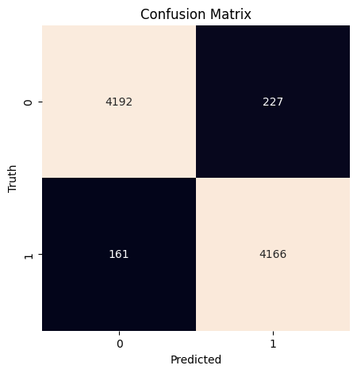
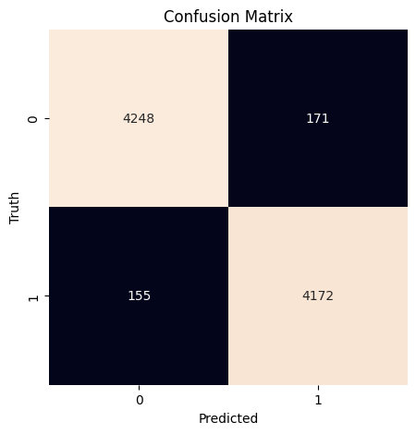
Analisi progetto diapositiva 6
Dall'analisi della matrice di confusione emerge un miglioramento delle prestazioni del modello:
I tempi di calcolo sono stati molto brevi, con un'efficienza notevole riscontrata soprattutto nell'utilizzo di CountVectorizer:
tempo
 | Training | Predizione | Ricerca del Modello Migliore | Predizione del Modello Migliore
MultinomialNB con CV | 0.036 secondi | 0.01 secondi | 2.323 secondi | 0.011 secondi
MultinomialNB con TF-IDF | 0.042 secondi | 0.011 secondi | 2.825 secondi | 0.012 secondi
Confusion matrix con cv
Confusion matrix con cv dopo il tuning degli iperparametri
Per condurre la ricerca degli iperparametri in modo efficiente ed efficace, si è optato per l'utilizzo del metodo grid poiché, nonostante la notevole quantità di dati a disposizione, questo approccio ha dimostrato di comportarsi in modo robusto ed efficace, garantendo una copertura completa dello spazio degli iperparametri.

Slide 13

Analisi progetto diapositiva 5
Decision Tree Classifier
La scelta del modello Decision Tree è stata guidata dalla sua natura esplicativa e dalla capacità di gestire dati non lineari, fornendo un approccio maggiormente interpretabile rispetto agli ali altri classificatori.
Performance evaluation with cv
Accuracy | 0.9969128744568946
Precision | 0.9974548819990745
Recall | 0.9963022879593252
F1 | 0.9968782518210197
ROC AUC | 0.9969065184987846
Specificità | 0.997510749038244
Precision negativa: | 0.9963833634719711
Confusion matrix con cv
Le performance ottenute con tfidf sono le medesime (fino alla quarta cifra decimale).

Slide 14
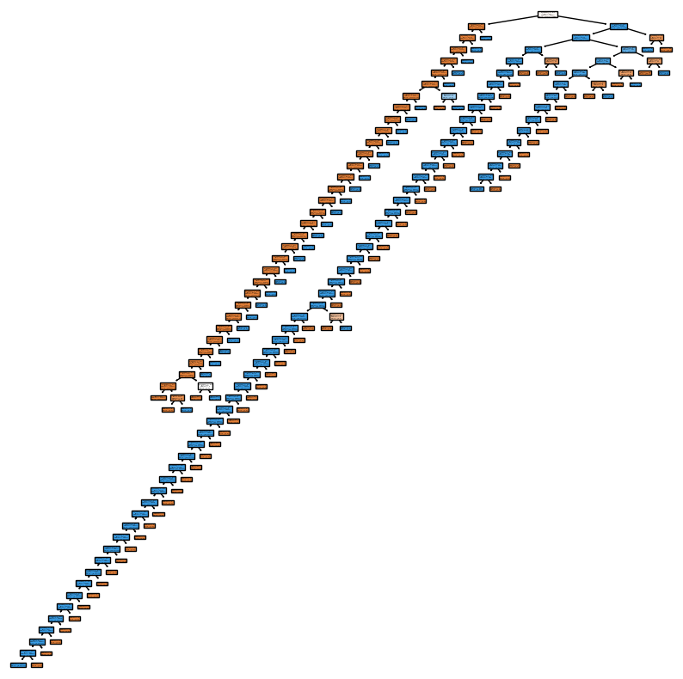
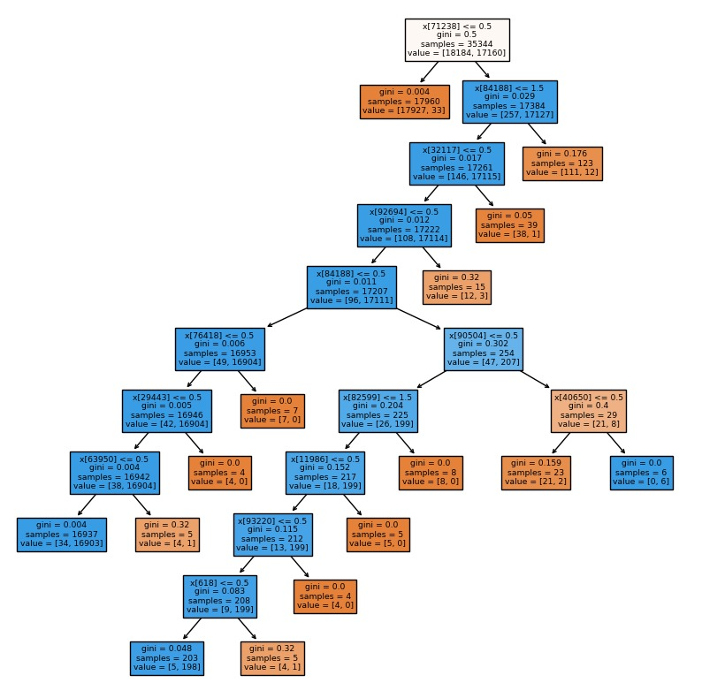
Analisi progetto diapositiva 6
Il modello mostra prestazioni eccezionali su diverse metriche di valutazione, indicando una classificazione accurata dei casi positivi e negativi. Tuttavia, la complessità dell'albero decisionale solleva dubbi sull'overfitting e la capacità di generalizzazione, suggerendo la necessità di valutare attentamente la sua complessità e considerare strategie di semplificazione come la potatura o l'ottimizzazione degli iperparametri.
BEFORE
AFTER

Slide 15
Analisi progetto diapositiva 6
Per DecisionTree con CV, l'addestramento è efficiente e veloce, impiegando 8.759 secondi, mentre il tempo di predizione è minimo, solo 0.1 secondi, indicando un'istantaneità nelle predizioni una volta addestrato.
Per DecisionTree con TF-IDF, l'addestramento richiede molto più tempo, 23.029 minuti, suggerendo una complessità maggiore rispetto al CountVectorizer. Tuttavia, il tempo di predizione rimane breve, solo 0.022 secondi, indicando ancora una rapida capacità di predizione dopo l'addestramento.
tempo
 | Training | Predizione | Ricerca del Modello Migliore | Predizione del Modello Migliore
DecisionTree con CountVectorizer | 8.759 secondi | 0.12 secondi | 23.029 minuti | 0.012 secondi
DecisionTree con TFIDF | 24.504 secondi | 0.022 secondi | 60.05 minuti | 0.03 secondi

Slide 16
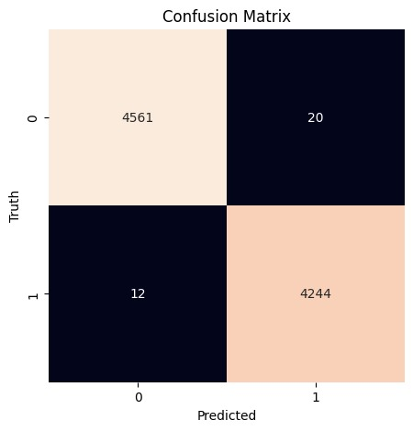
Analisi progetto diapositiva 5
SVM
Il modello di Support Vector Machines (SVM) è stato scelto per la sua capacità di gestire spazi ad alta dimensionalità e dati non lineari, offrendo flessibilità anche in scenari con un elevato numero di dimensioni rispetto ai campioni.
Performance evaluation with cv (kernel lineare)
Accuracy | 0.996378861604617
Precision | 0.9953095684803002
Recall | 0.9971804511278195F1
F1 | 0.996244131455399ROC
ROC AUC | 0.9964072960725323
Specificità | 0.9956341410172451
tempo
 | Training | Predizione | Ricerca del Modello Migliore | Predizione del Modello Migliore
SVM con CountVectorizer | 131.336 secondi | 15.531 secondi | 1838.015 secondi | 90.705 secondi
SVM con TFIDF | 586.929 secondi | 49.895 secondi | 3015.806 secondi | 115.89 secondi
Confusion matrix con cv (kernel lineare)

Slide 17

Analisi progetto diapositiva 6
È stato scelto di ottimizzare i parametri utilizzando la Grid Search con una tecnica k-fold, suddividendo il set di allenamento in tre sottoinsiemi separati per trovare la migliore combinazione di iper-parametri.
Questo approccio ha permesso di massimizzare l'efficacia del classificatore nel distinguere tra notizie vere e false. La ricerca si è focalizzata solo sul kernel rbf, tuttavia, i risultati indicano che un kernel lineare riesce a separare le notizie con maggiore precisione e velocità.
Performance evaluation with cv
Accuracy | 0.9947946135566369
Precision | 0.9959943449575872
Recall | 0.9931860902255639F1
F1 | 0.9945882352941177
ROC AUC | 0.9947375550451112
Specificità | 0.9956341410172451
Confusion matrix con cv post tuning (kernel RBF)

Slide 18
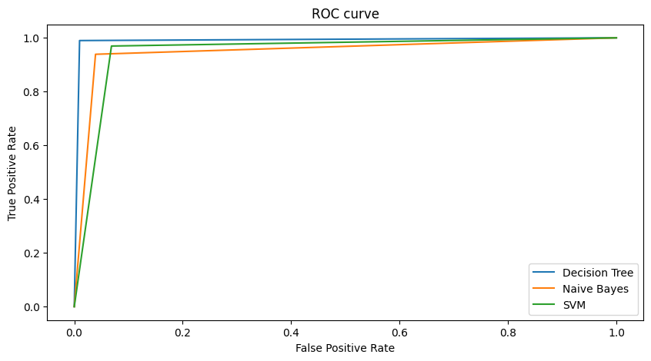
Analisi progetto diapositiva 5
Performance Evaluation
AUC DECISION TREE
AUC NAIVE BAYES
AUC SVM
0.9899
0.9497
0.9503

Slide 19
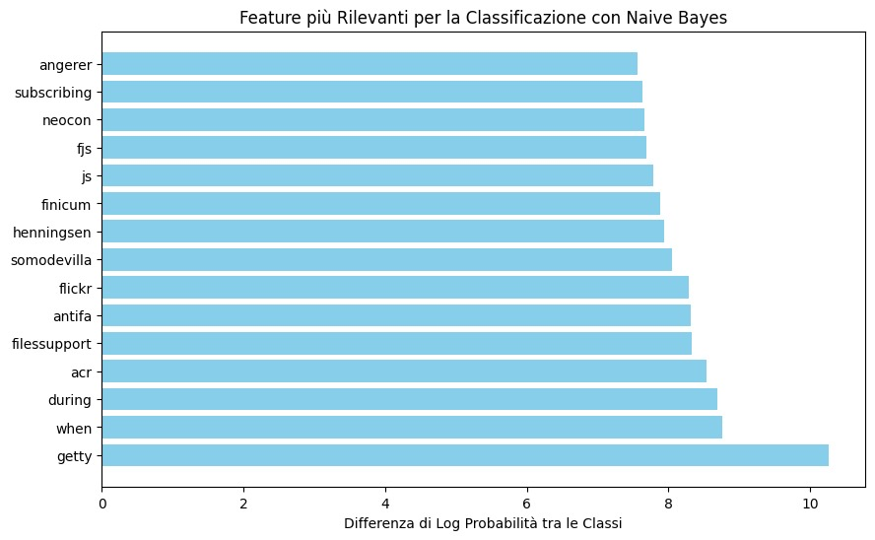
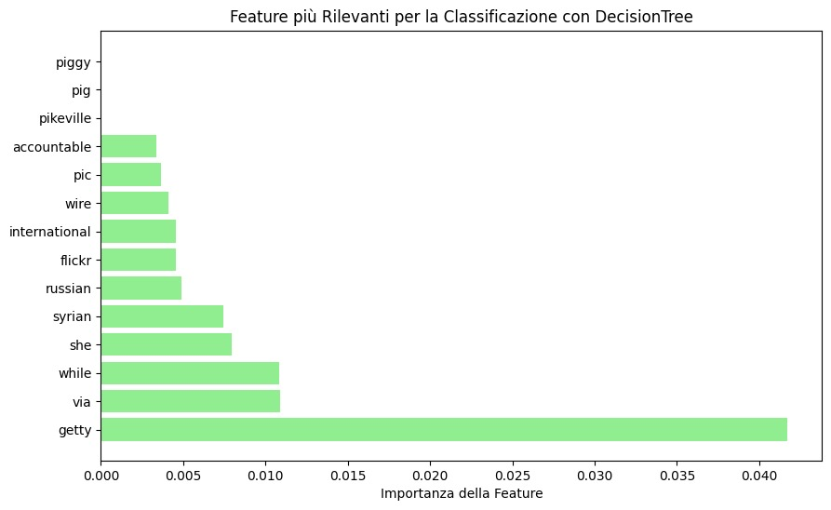
Analisi progetto diapositiva 6
Ogni barra rappresenta una feature specifica, mentre la lunghezza della barra riflette il peso della feature nella classificazione del testo.
Ogni barra rappresenta una feature specifica, mentre la lunghezza della barra riflette l'importanza relativa della feature nella presa di decisioni del modello

Slide 20
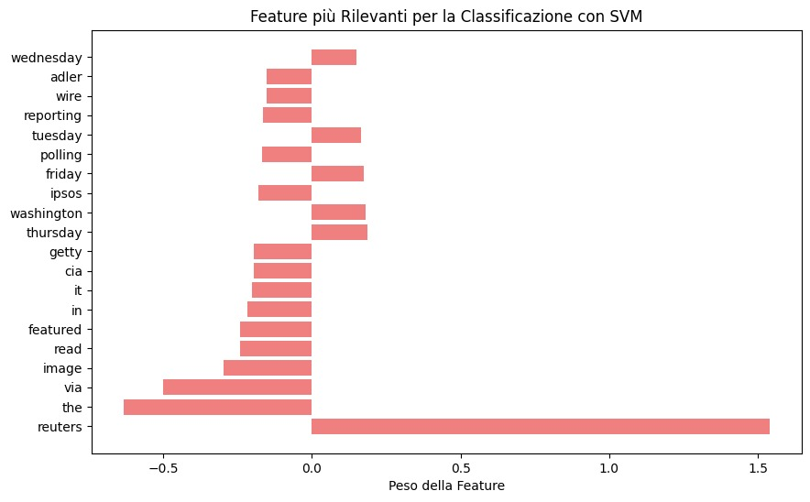
Analisi progetto diapositiva 6
Le feature sono riportate sull'asse Y, mentre sull'asse X è rappresentato il peso associato a ciascuna feature. Le barre più lunghe indicano feature che hanno un maggiore impatto nella capacità del modello di discriminare tra le classi.
Ogni feature contribuisce in modo proporzionale al suo peso nel calcolo della funzione di decisione lineare. L'output di questa funzione viene poi utilizzato per determinare la classe predetta.

Slide 21
Analisi progetto diapositiva 5
External Validation
I modelli migliori prodotti precedentemente ottengono buone prestazioni anche su dataset differenti.
Qui di seguito un esempio:
DECISION TREE
Accuracy | 0.8114737482262315
Precision | 0.9827700463883366
Recall | 0.6212819438625891
F1 | 0.7612936344969198
SVM
Accuracy | 0.8467464017839044
Precision | 0.9771796372147454
Recall | 0.6996229576874738F1
F1 | 0.8154296875
NAIVE BAYES
Accuracy | 0.8295155078045814
Precision | 0.8838133068520357
Recall | 0.7457059069962296
F1 | 0.8089070665757782

Slide 22
Analisi progetto diapositiva10
Sviluppi futuri
1
Ottimizzazione del pre-processing: È proposta l'analisi approfondita delle parole per individuare e rimuovere quelle non rilevanti, migliorando l'efficienza computazionale.
2
Stratificazione dei vettorizzatori: Si suggerisce di bilanciare l'importanza dei vettorizzatori come word2vec, GloVe e BERT per migliorare la completezza della rappresentazione del testo.
3
Clustering semantico con word2vec: L'implementazione di clustering non supervisionato basato sul significato semantico delle frasi potrebbe rivelare pattern nascosti nel dataset, arricchendo la comprensione delle relazioni tra le notizie.

Slide 23
Grazie

